Slide 1
Talent Search Based on Word2Vec && Pagerank
李 萍 中国科学院大学
石婧文 中国科学院大学
麻莉雅 北京大学
朱芄蓉 北京大学
黎舜尧 北京大学

Slide 2
目录
What is it ?
Who use it ?目标用户
How is it ?
How we develop it ?
Why it’s good ?
Conclusion

Slide 3
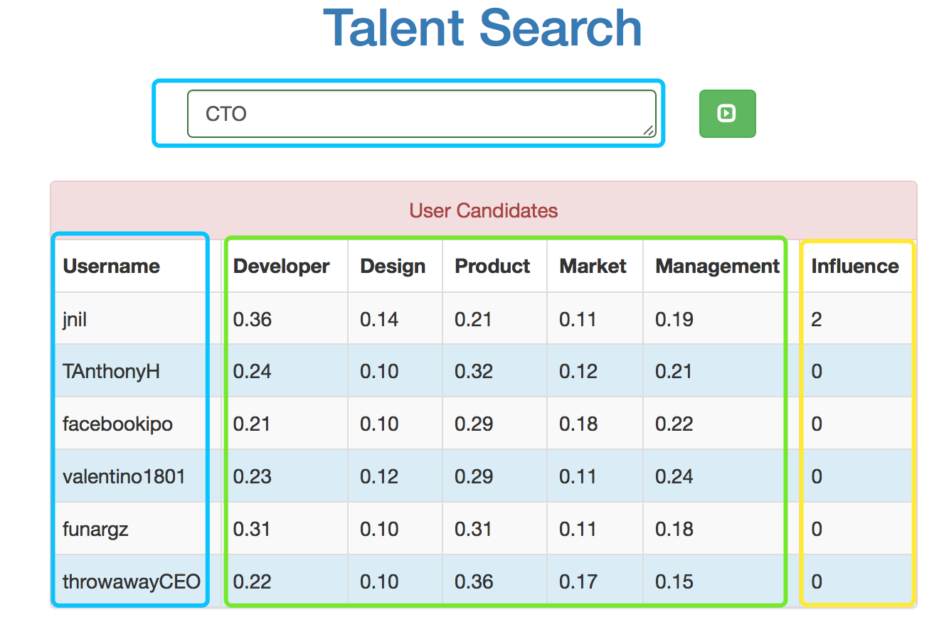
What’s it
在 Hacker News 社区中寻找跟query 语义最匹配的用户
分析这些用户的背景分布
评估用户的影响力

Slide 4
Who use it?
职场社交
猎头

Slide 5
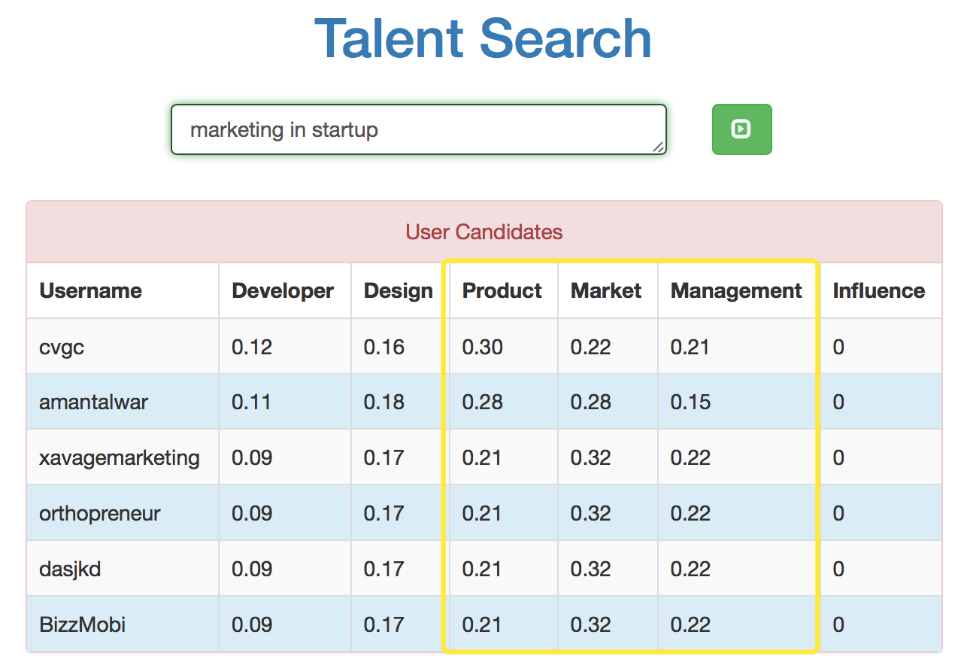
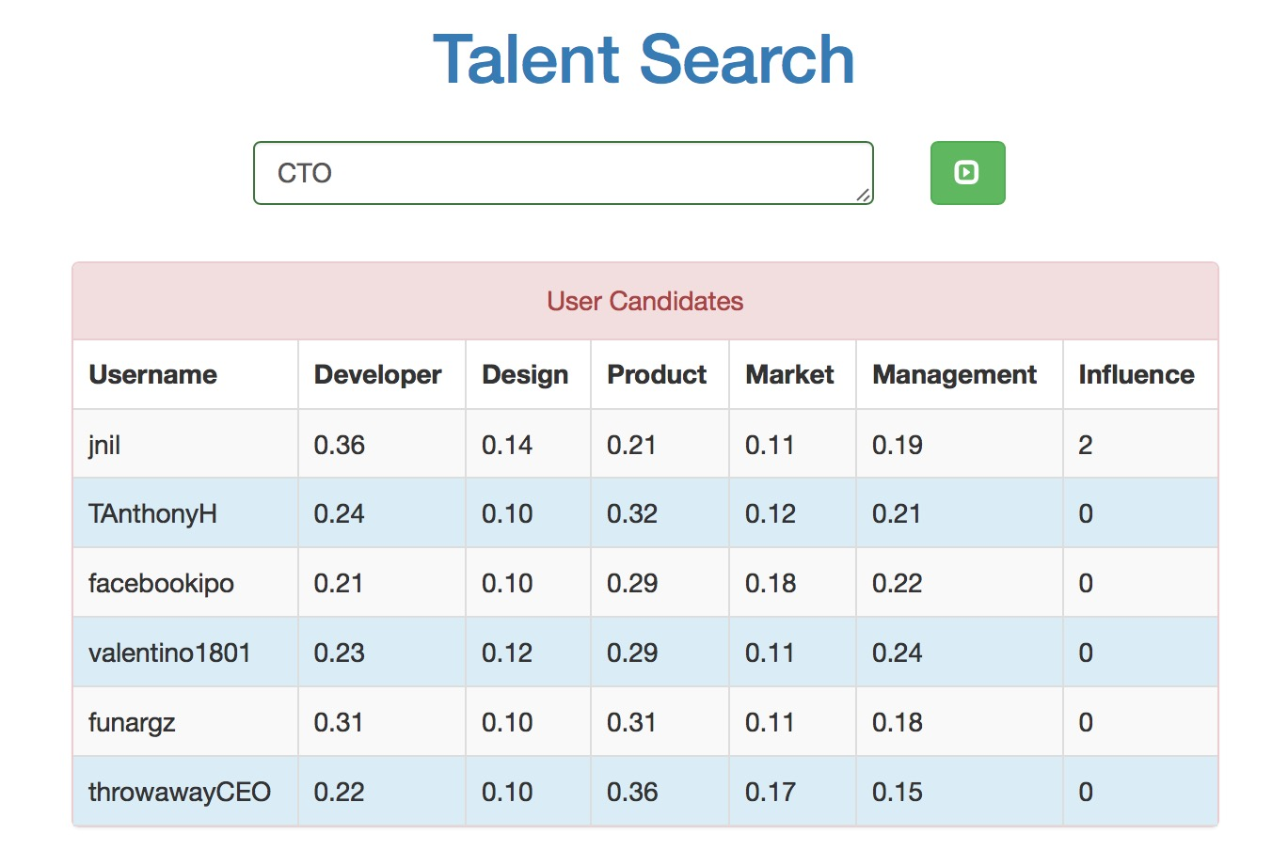
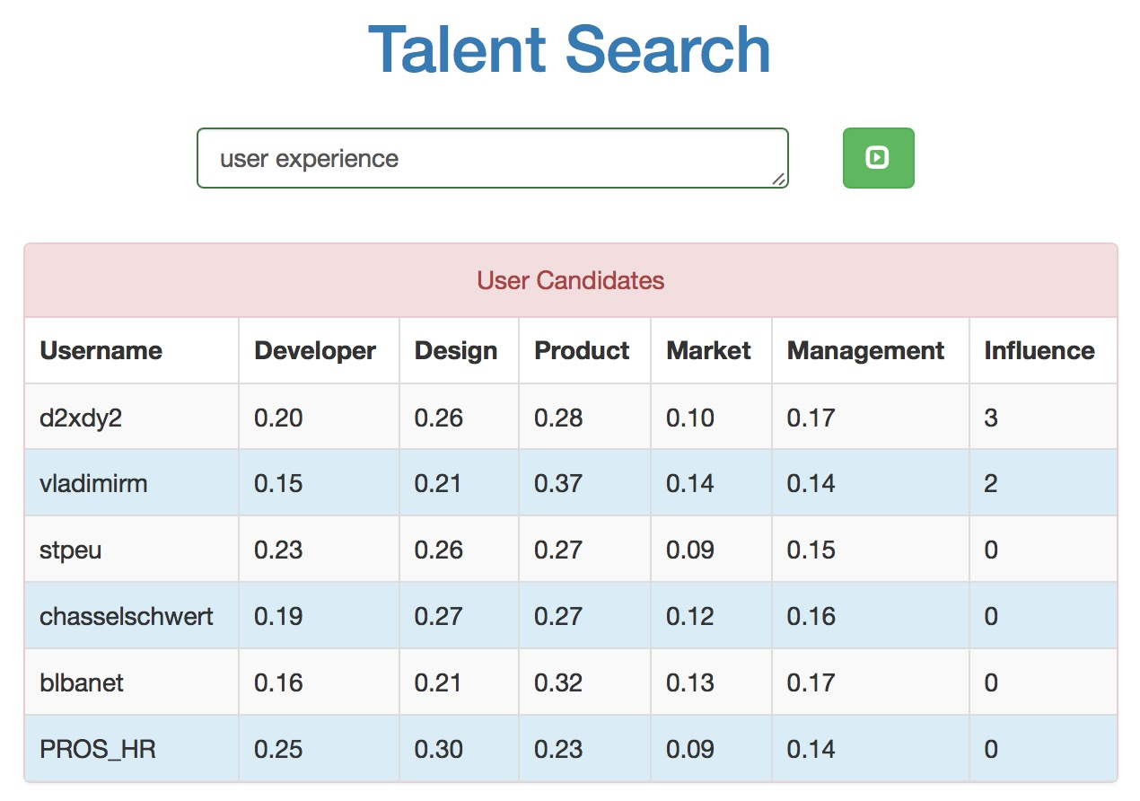
How’s it?

Slide 6
How WE Develop it?

Slide 7
Why it is Good ?
Word2Vector
基于语义匹配
不用建立近义词表就可以找到语音相近的单词
与 Google 最相近的词
Pagerank
根据comment 指向信息建立用户关系表格
采用幂法有效处理悬挂顶点，以及黑洞顶点

Slide 8
Conclusion
锻炼了独立开发能力
锻炼抗压能力

